Slide 1
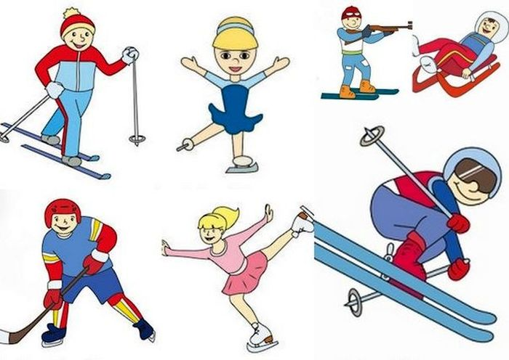
Управление по образованию
Минского районного исполнительного комитете государственное учреждение образования
«Детский сад д.Лесковка»
Кроссворд
«Зимние виды спорта»

Slide 2
Данный кроссворд разработан для использования в процессе физического воспитания дошкольников старшей группы обучения. Также данная разработка будет интересна воспитателям дошкольного учреждения и родителям.
Цель: закрепить представления детей о зимних видах спорта, спортивных принадлежностях, необходимых в том или ином виде спорта.
Задачи:
- уточнить представления детей о многообразии видов спорта;
- продолжать воспитывать интерес и любовь к спорту;
- развивать познавательный интерес, умение решать кроссворды;
- развивать внимание, память, мышление;
- активизировать словарный запас;
- способствовать развитию положительных эмоций.

Slide 3

Ссылка: https://learningapps.org/watch?v=ptafj2m4n22
QR-код:

